Slide 1


CHÀO MỪNG CÁC CON ĐẾN VỚI TIẾT HỌC
TIẾNG VIỆT

Slide 2

KHỞI ĐỘNG

Slide 3



Nhà dì Tư có cây cau, giàn trầu.

Slide 4
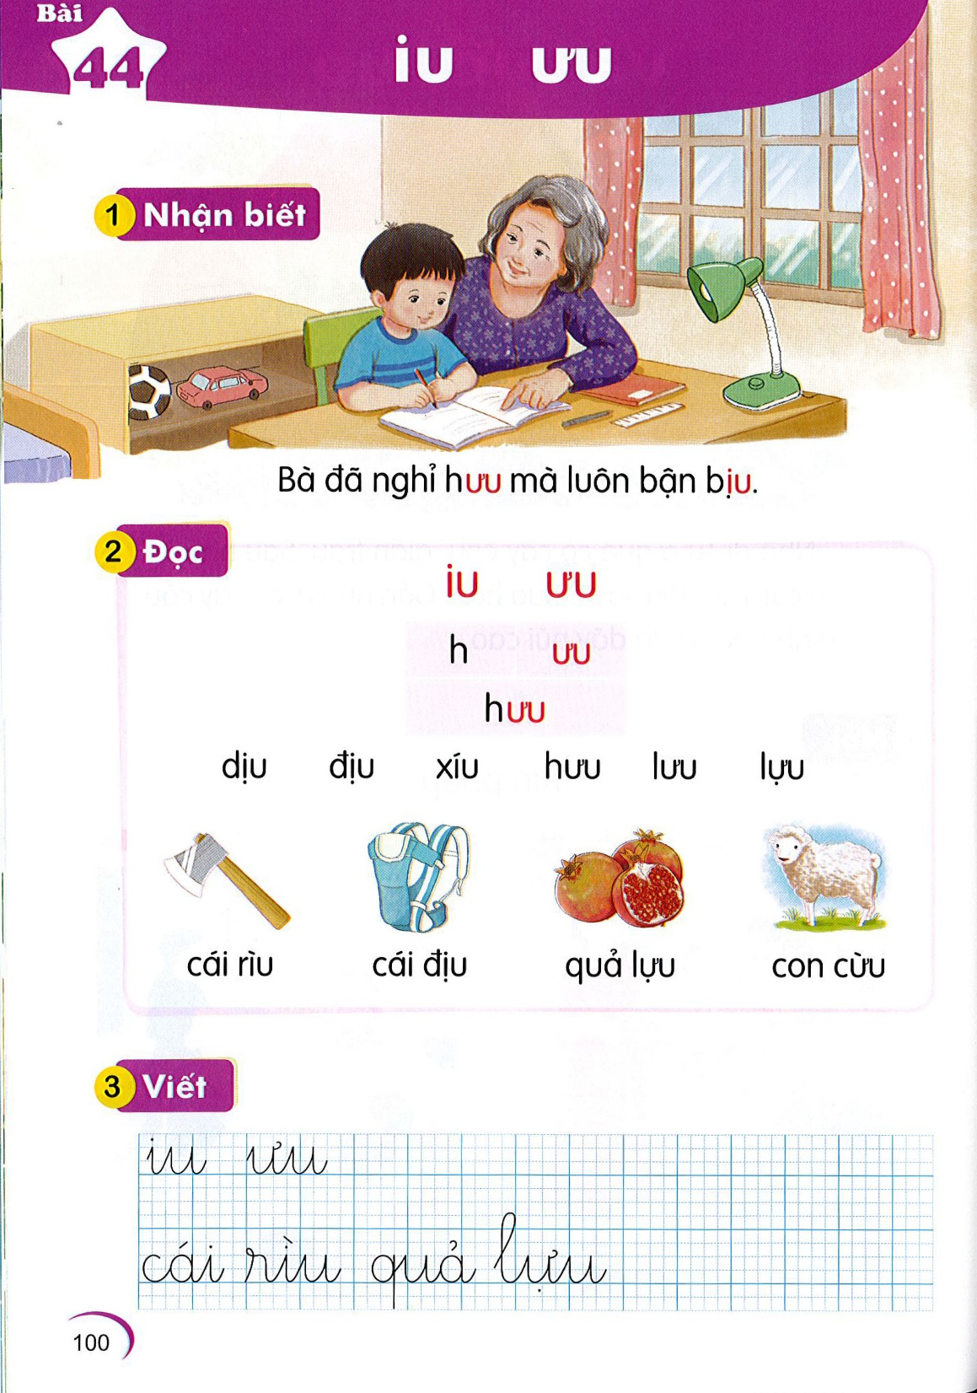
hưu
Bà đã nghỉ hưu mà luôn bận biu.
biu

Slide 5








Bài 44: iu ưu (Tiết 1)
Trang 100

Slide 6
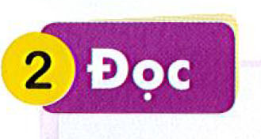
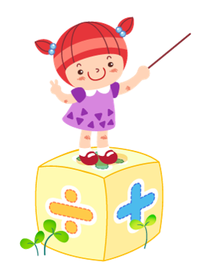
iu

Slide 7
iu
ưu

Slide 8
So sánh
u
iu
ưu
i
u

Slide 9
iu
ưu
h
ưu
hưu

Slide 10
iu
ưu
h
ưu
hưu
diu điu xíu
hưu mưu lưu
dịu địu xíu
hưu mưu lựu

Slide 11
THƯ GIÃN

Slide 12
cái rìu
cái địu

Slide 13
quả lựu
con cừu

Slide 14
cái rìu
ìu
cái địu
iu
ưu
quả lựu
ưu
con cừu

Slide 15
iu
ưu
h
ưu
hưu
dịu địu xíu
hưu mưu lựu
cái rìu
cái địu
quả lựu
con cừu

Slide 16


Viết bảng con

Slide 17

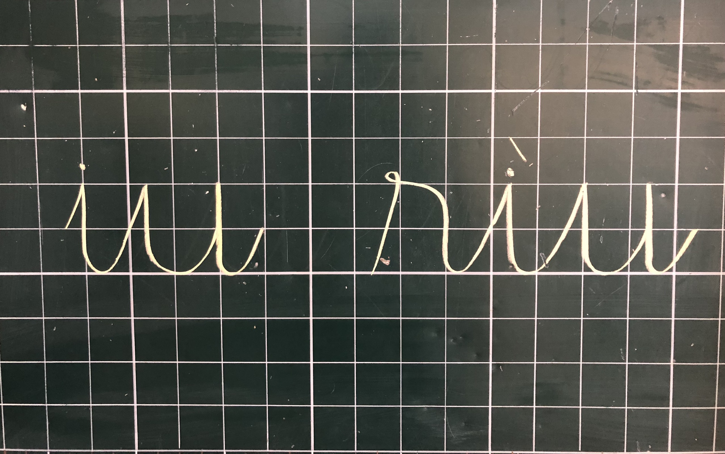
iu
ǟìu

Slide 18
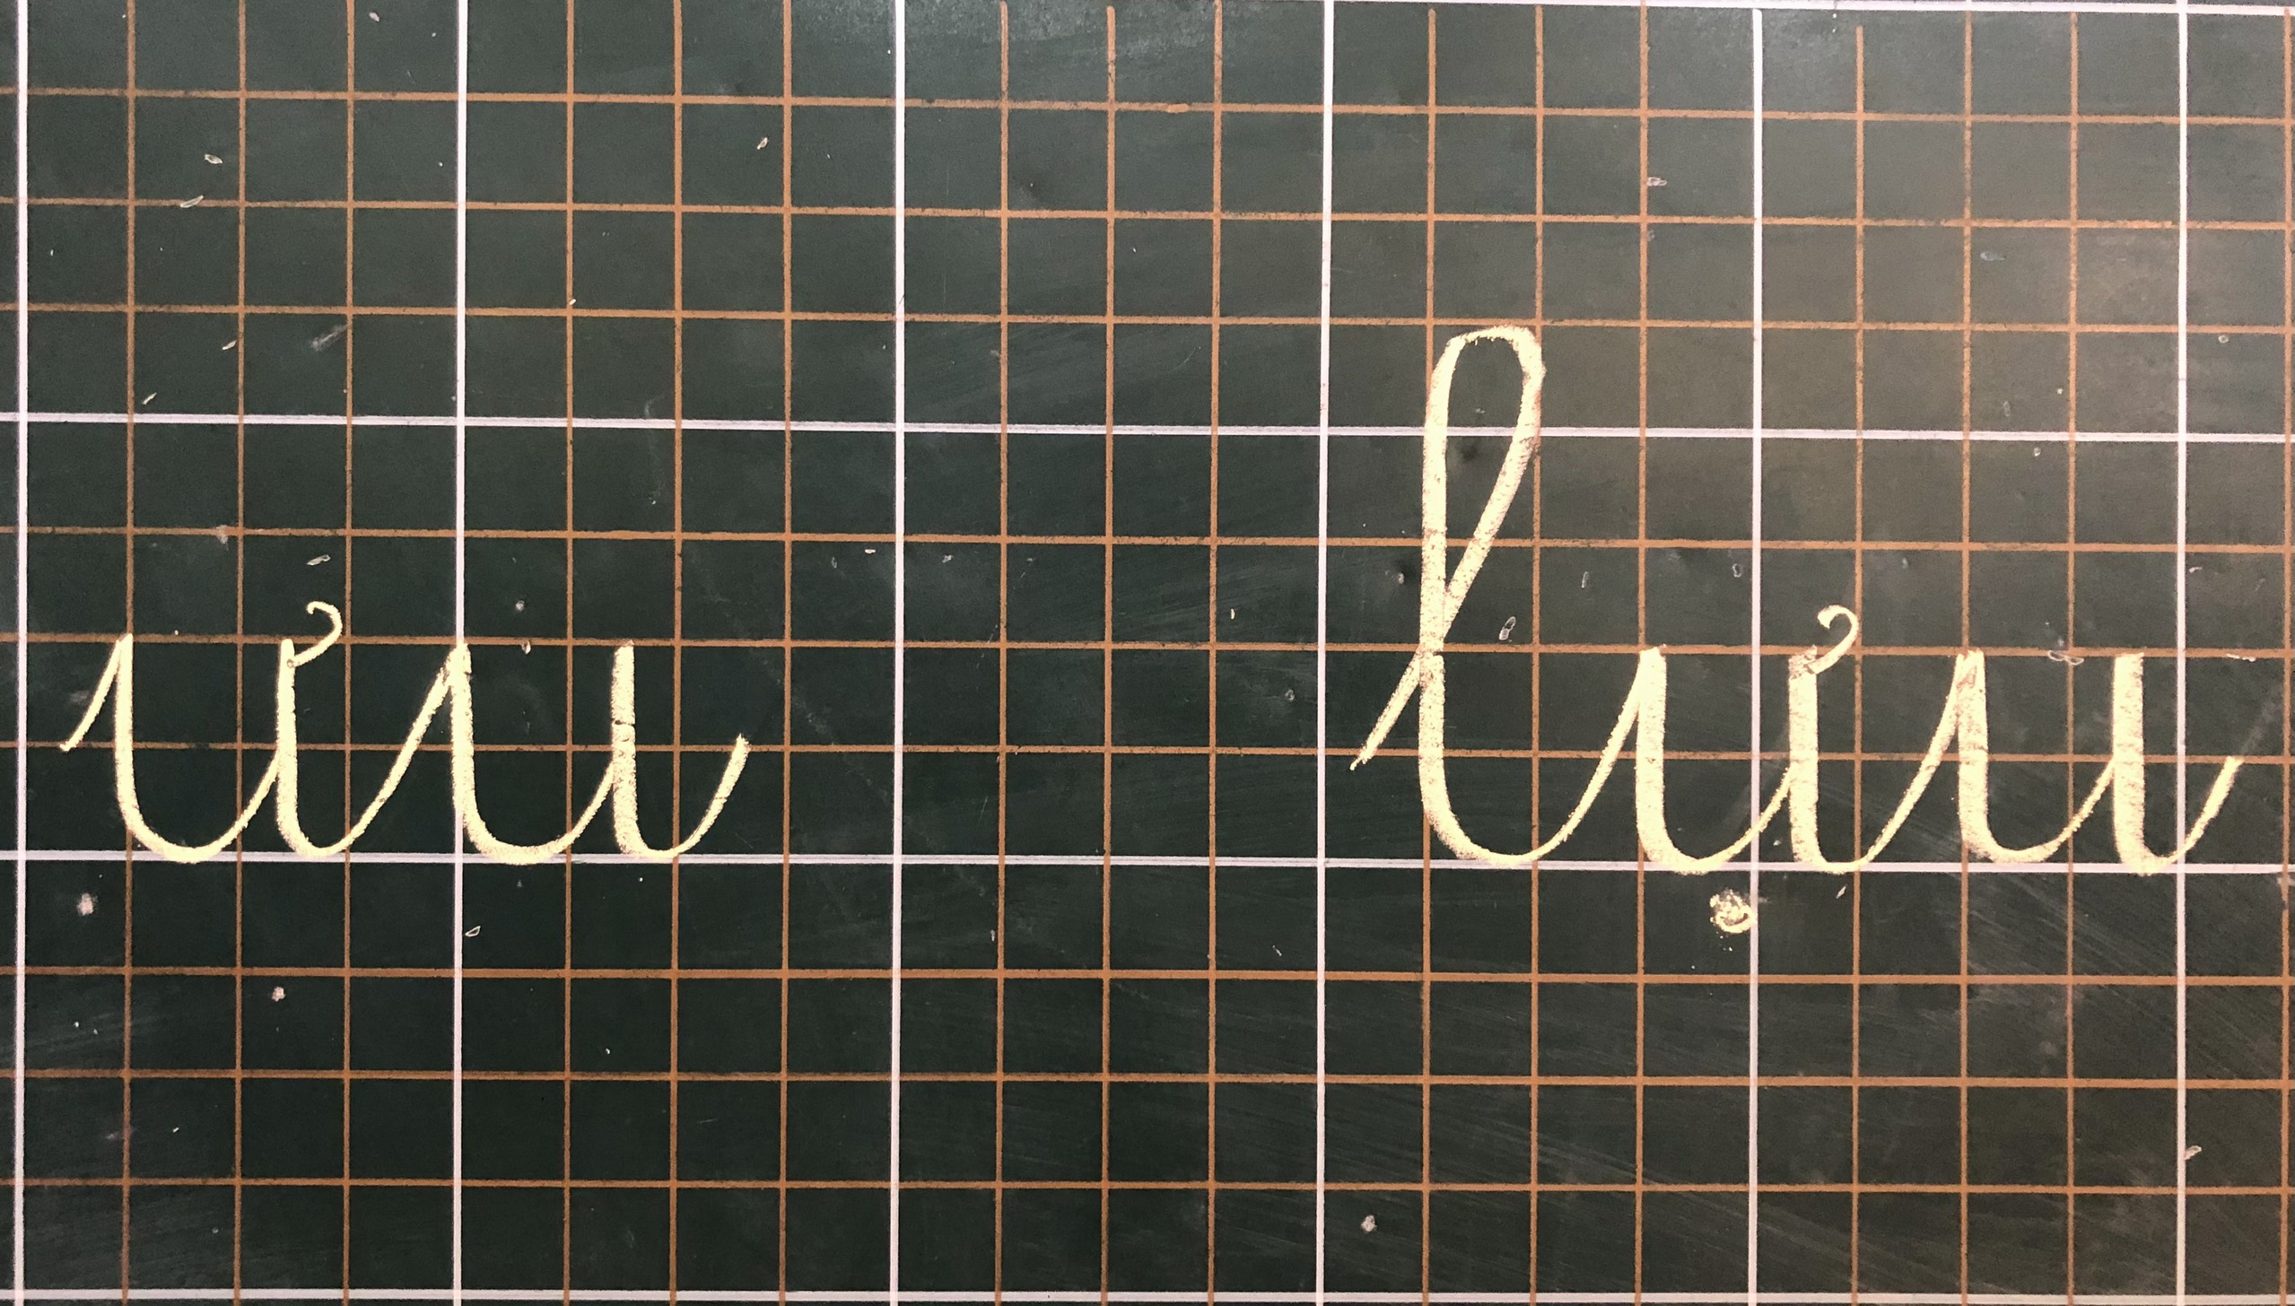
ưu
lựu

Slide 19
Viết vở

Slide 20
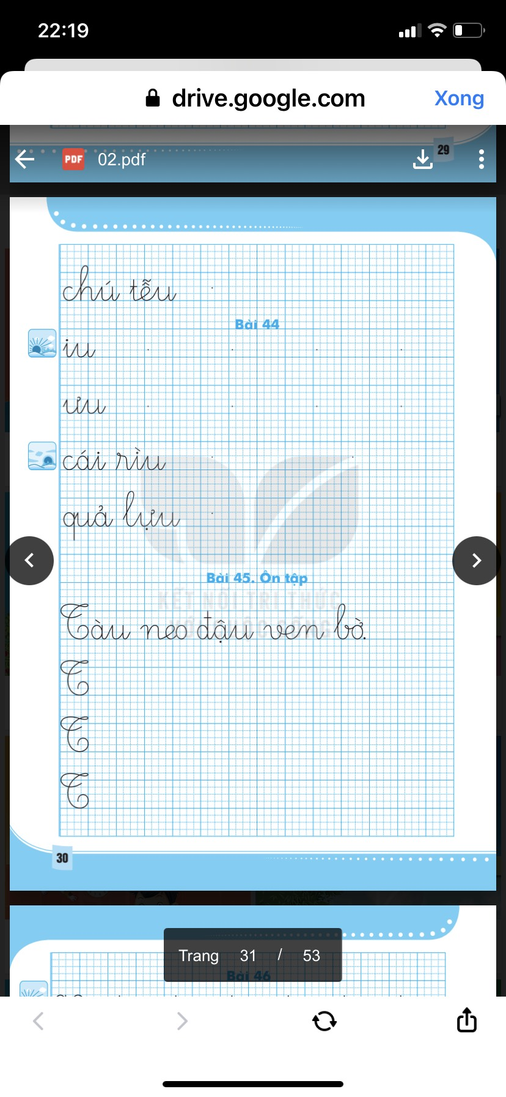

Slide 21
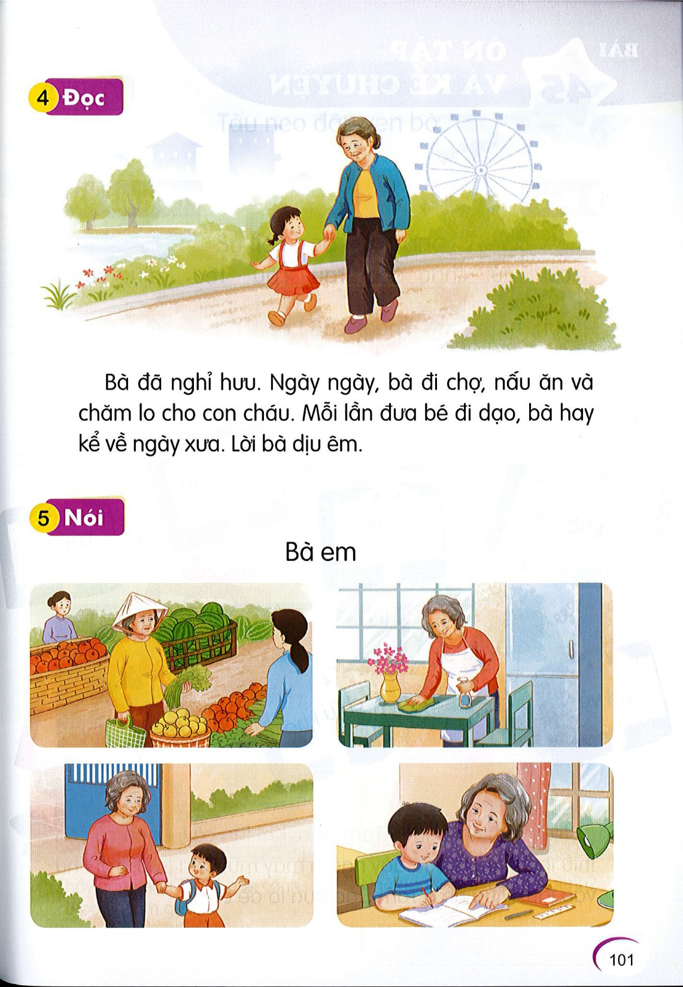
1
2
Bà đã nghỉ hưu. Ngày ngày, bà đi chợ, nấu ăn và chăm lo cho con cháu. Mỗi lần đưa bé đi dạo, bà hay kể về ngày xưa. Lời bà dịu êm.
3
4

